Slide 1


Chronic Fatigue

Slide 2
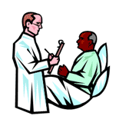
목차
1
만성피로의 정의
2
만성피로의 유발과 증상
3
직장인의 만성피로
4
만성피로의 치료 및 예방

